Slide 1
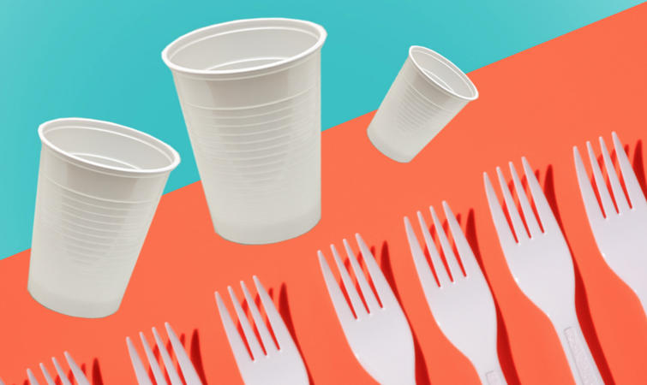
第五课
一次性产品

Slide 2
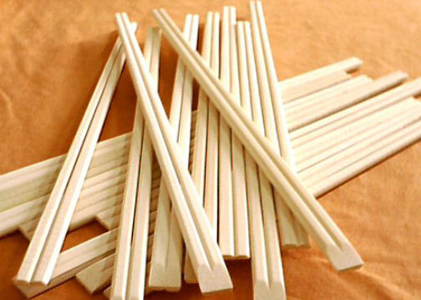



一次性
yīcì xìng
产品
chǎnpǐn
饭店
fàndiàn
讨厌
tǎoyàn

Slide 3
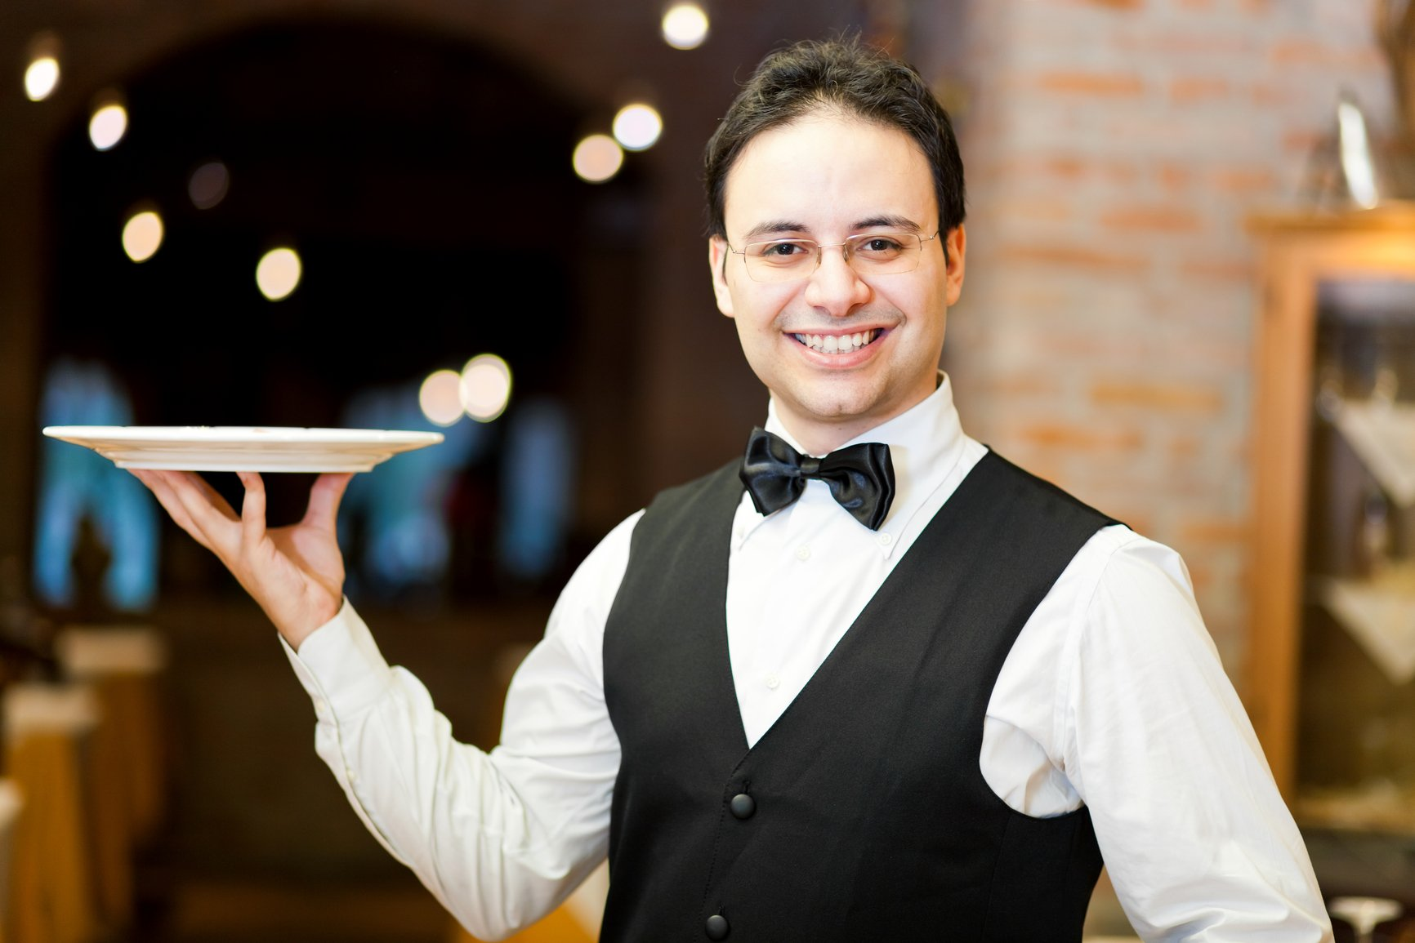

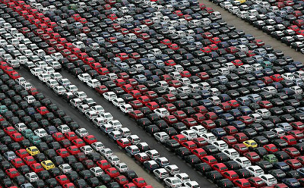

质量
zhìliàng
服务员fúwùyuán
大量
dàliàng
使用
shǐyòng

Slide 4


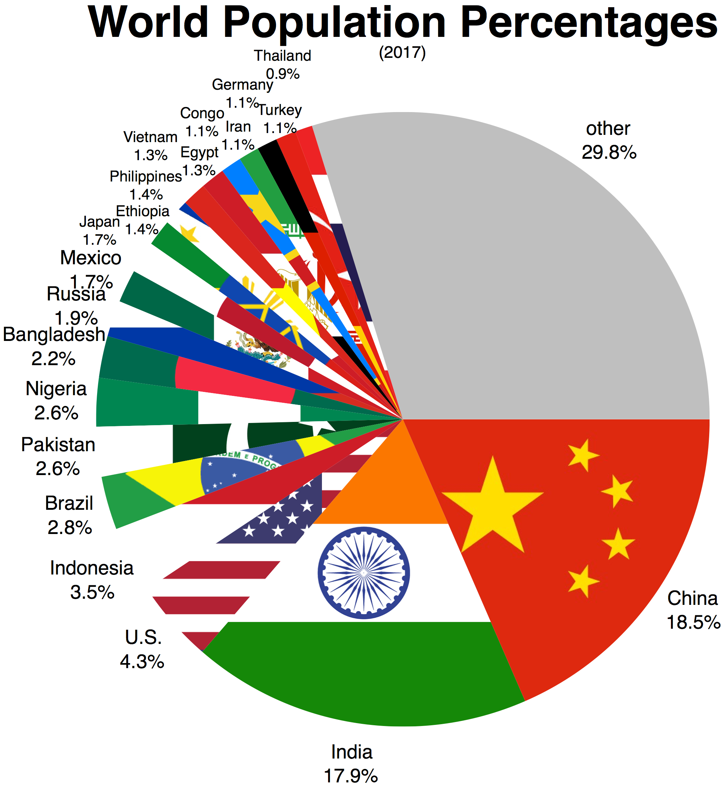

进步
jìnbù
目前
mùqián
方向fāngxiàng
人口
rénkǒu

Slide 5



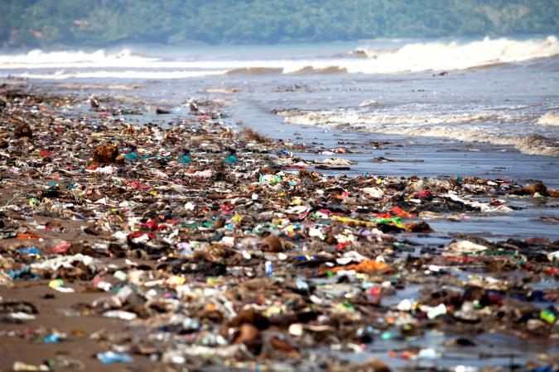
环境
huánjìng
竹子
zhúzi
污染
wūrǎn
重复
chóngfù

Slide 6
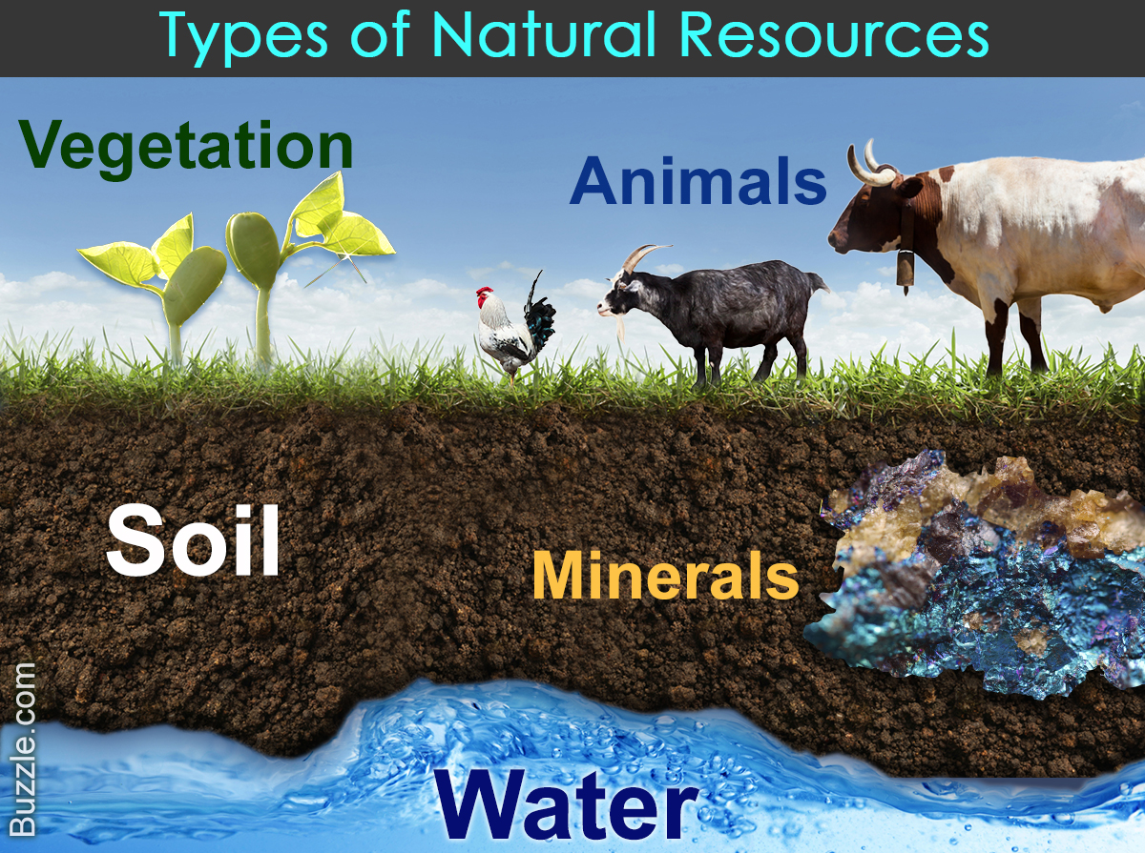


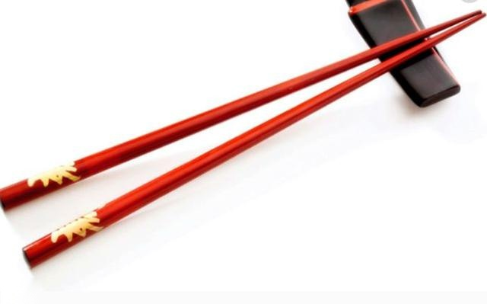
资源
zīyuán
回收
huíshōu
双
shuāng
差
chà

Slide 7




黑
hēi
黏
nián
换
huàn
断
duàn

Slide 8
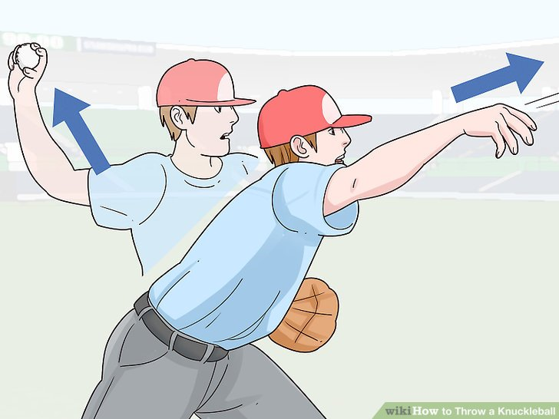



丢
diū
全
quán
亿
yì
扔
rēng

Slide 9

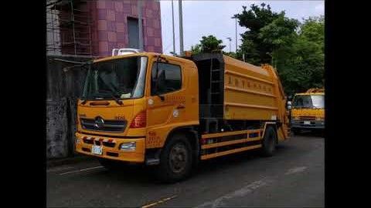
video
video

Slide 10

video

Slide 11
不见得
It does not necessarily follow from previous point

Slide 12
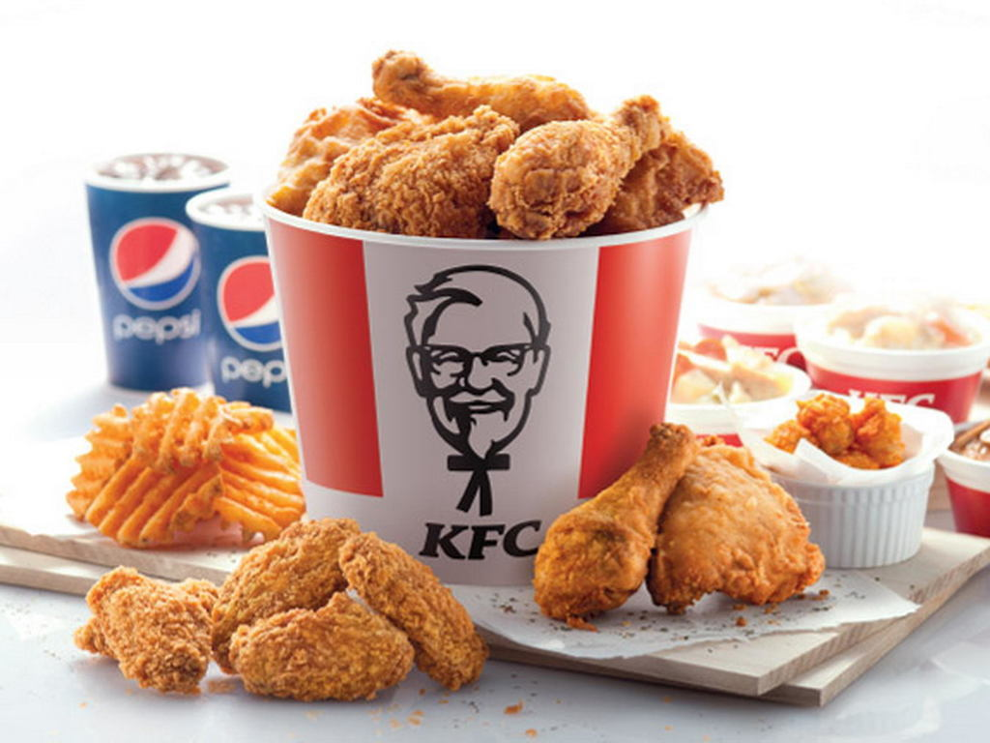
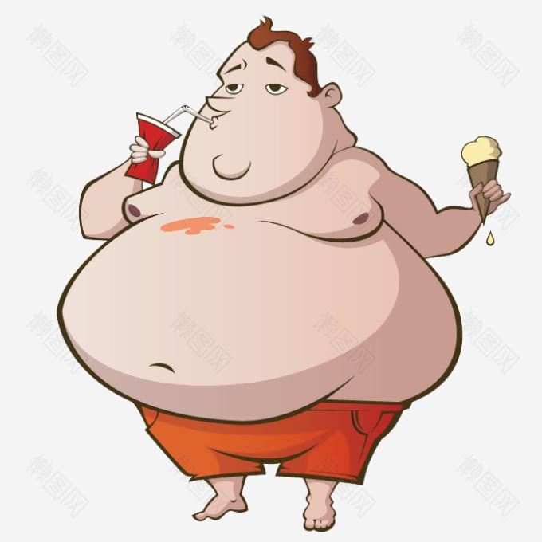
不见得
好吃的东西不见得对身体好。

Slide 13
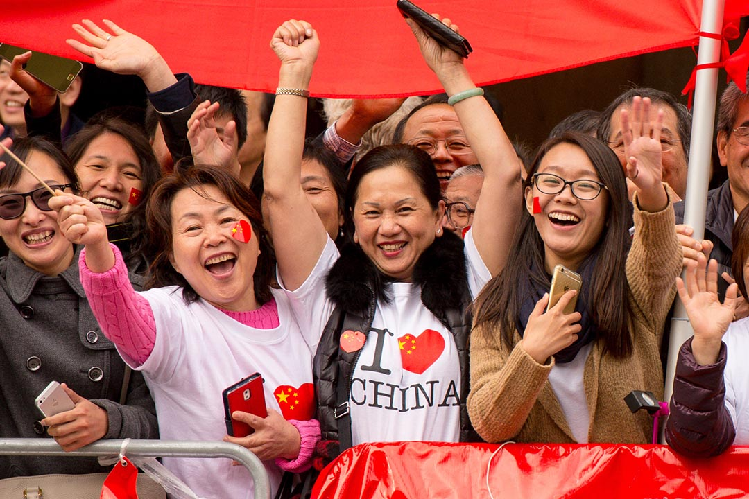

不见得
会说中文的人不见得都可以当中文老师 。

Slide 14


不见得
学历(educational background)高的人不见得都可以当老板。

Slide 15

不见得
有的人开饭店不见得是为了赚钱 。

Slide 16

不见得
不见得 has no affirmative form,i.e.,见得
好吃的东西见得对身体好。
好吃的东西不见得对身体好。

Slide 17
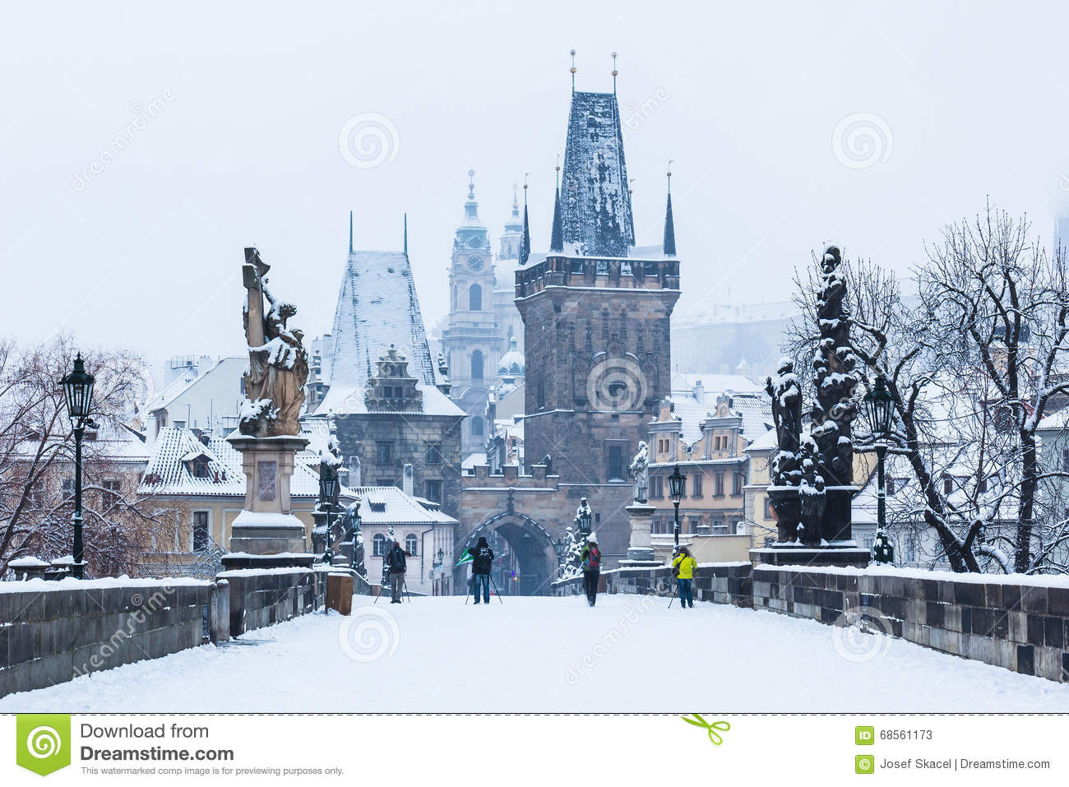
不见得
Can combination with negative sentence.
今天不见得不会下雪。

Slide 18
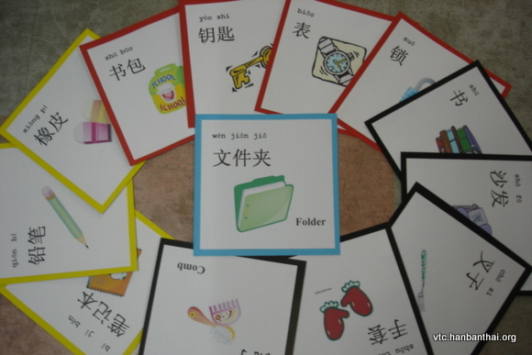
不见得
Can refute a previous claim or viewpoint.
一天学五十个词不见得能提高(improve)中文能力(ability)。

Slide 19
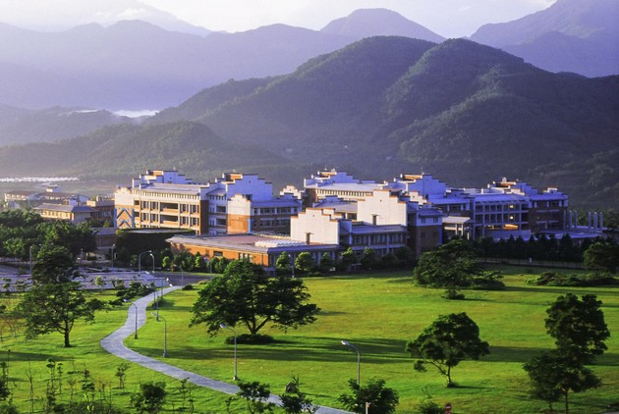
不见得
不见得 is used colloquially .and it can stand alone or in the middle sentence.
A：我想小玲会在台湾上大学。
B：不见得。

Slide 20
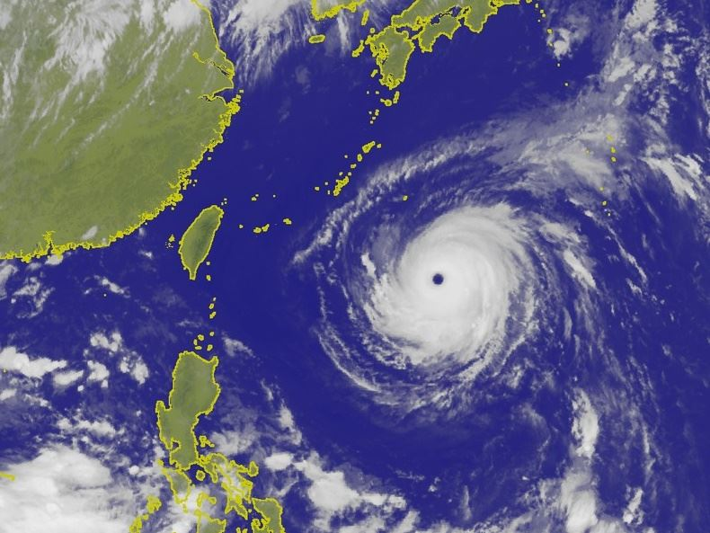
不见得
不见得 is used colloquially .and it can stand alone or in the middle sentence.
A：台风(typhoon)来的时候一定会放假。
B：不见得。

Slide 21

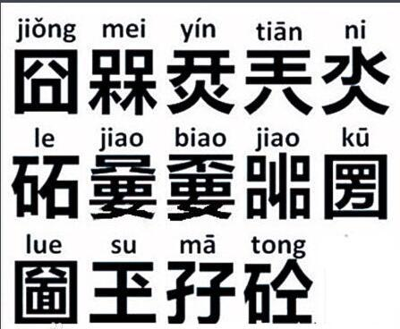
不见得
不见得 is used colloquially .and it can stand alone or in the middle sentence.
A：你不会念这个字，为什么不去问那个中国人呢？
B：他虽然是中国人，可是不见得会念那个字。

Slide 22

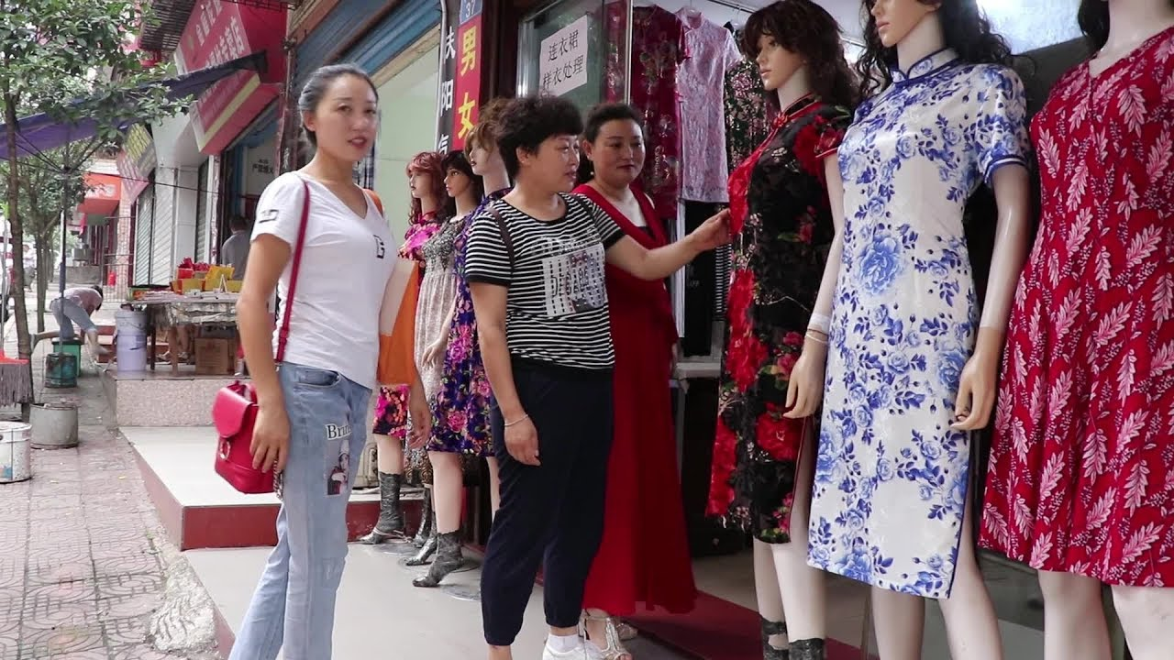
不见得
不见得 is used colloquially .and it can stand alone or in the middle sentence.
A：旗袍穿起来那么不方便，谁会买呢？
B：那倒不见得，我就买了三件。

Slide 23
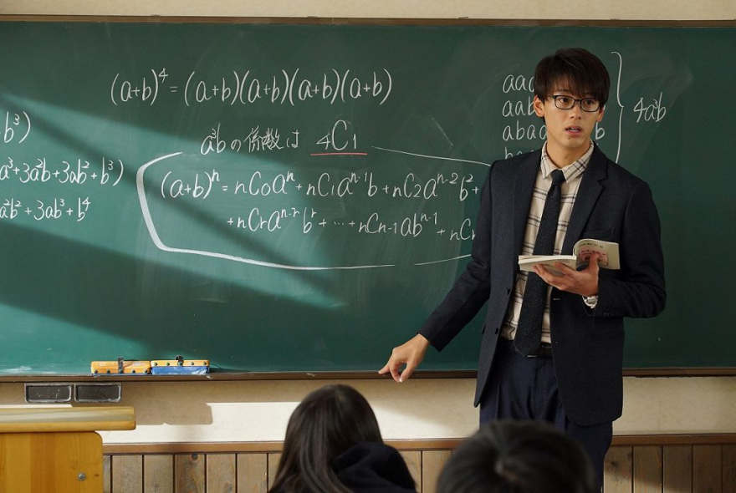

不见得
不见得 is an adverb and precedes other adverb such as 都，也 and 还 etc.
老师的说明学生不见得都懂。

Slide 24


不见得
不见得 is an adverb and precedes other adverb such as 都，也 and 还 etc.
你喜欢的音乐，别人不见得也喜欢。

Slide 25

练习时间

Slide 26
不如
A not as good as B
不如 introduces a comparison between two items.
The first noun is inferior to, or less desirable , than second.

Slide 27
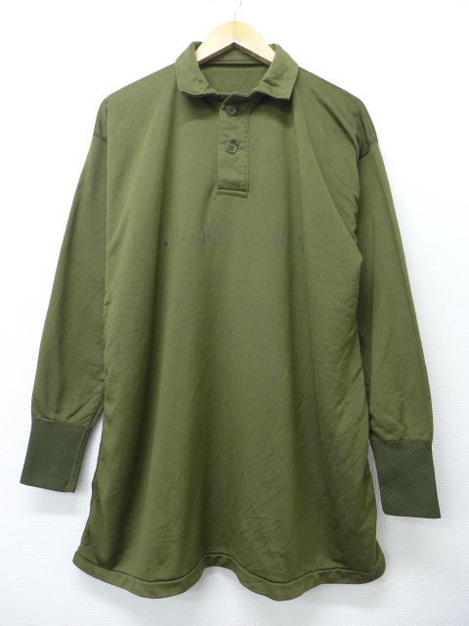
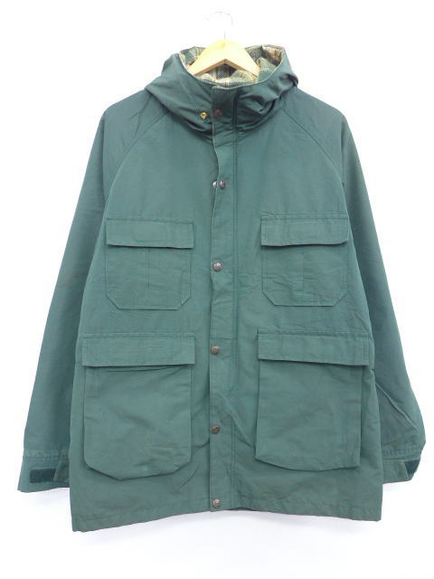
不如
这件衣服的质量不如那件的好。

Slide 28
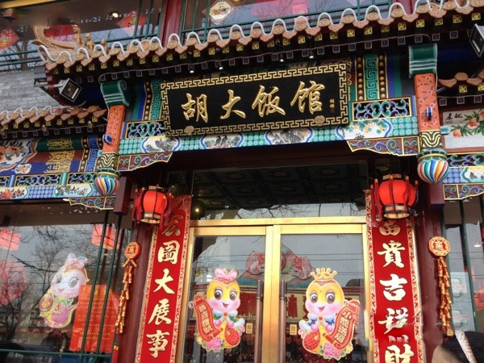
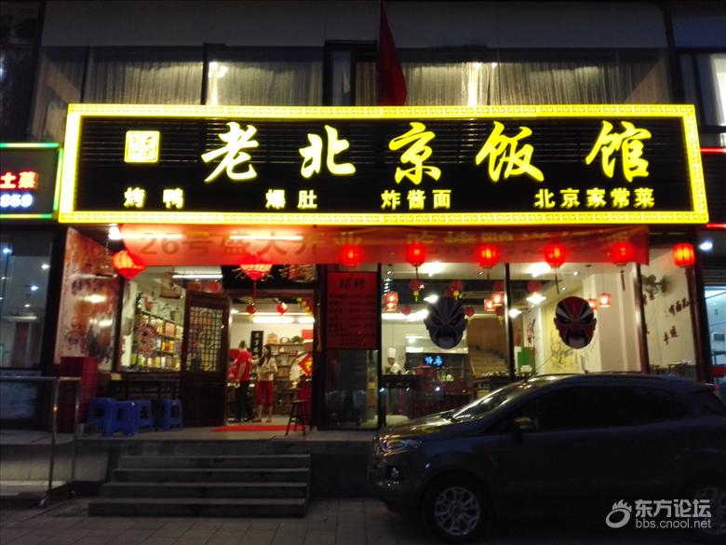
不如
这家饭馆的食物不如那家好吃。

Slide 29
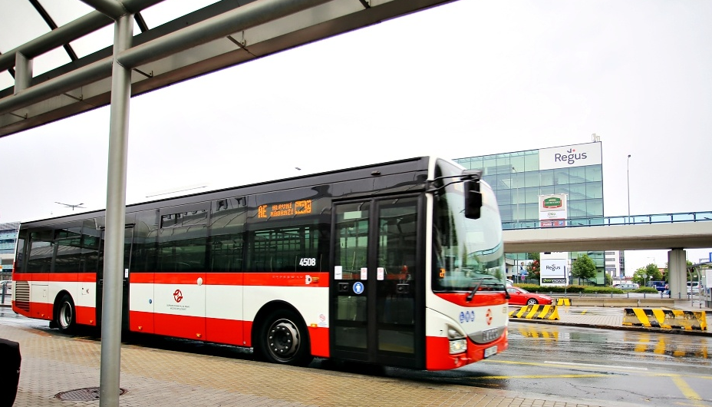
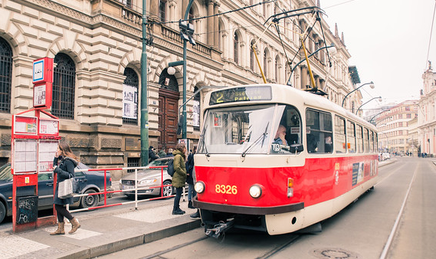
不如
坐公交车上学得转两班车，还不如坐电车方便。

Slide 30
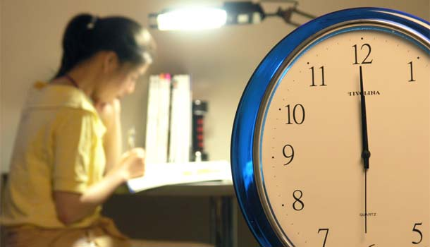

不如
考试以前才熬夜(stay up all night)念书，不如平常就做好准备(preparation)。

Slide 31
不如
The state verb at the end of a sentence with 不如 must indicate a desirable property .
这支手机不如那支手机旧。
这支手机不如那支手机新。

Slide 32
不如
If the context of a sentence using a state verb is clear, than the state verb can be omitted .
这家旅馆的服务不如那家旅馆。
omit
这家旅馆的服务不如那家。

Slide 33
练习时间

Slide 34
尽管
Even though ; despite
Usage：尽管⋯⋯ ，但是 + Subject+还是…

Slide 35

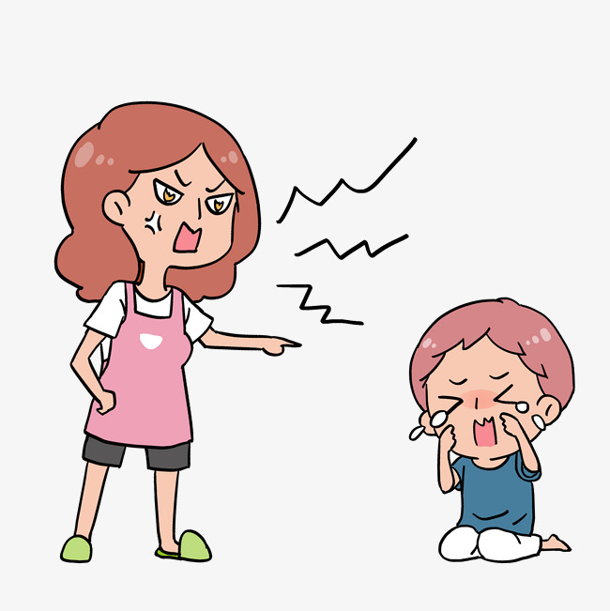
尽管
尽管我很生气 ，但是我还是没骂(accuse)他 。

Slide 36


尽管
尽管老板最近(recently)不在 ，但是我们还是不能偷懒( to be lazy)。

Slide 37


尽管
尽管他听不懂中文，但是他还是很常去看中国电影。

Slide 38
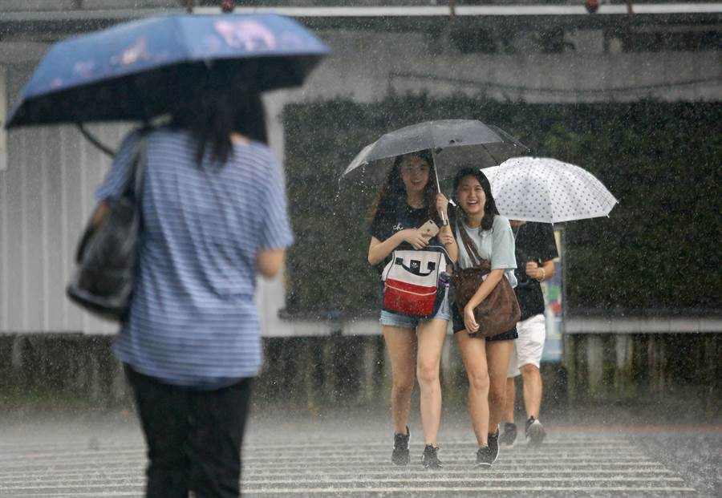
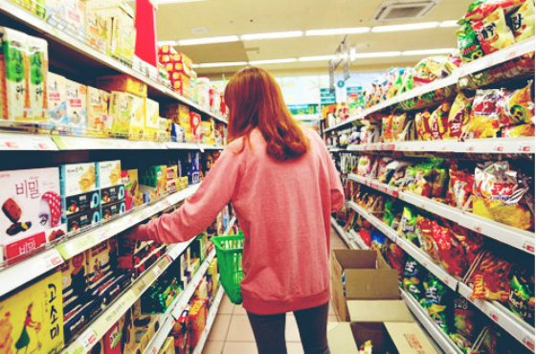
尽管
尽管下着大雨，但是妈妈还是去超市了。

Slide 39


尽管
尽管这次考试很难，但是我还是考出了好成绩(grade)。

Slide 40
练习时间

Slide 41
下来
Usage：Time duration+下来…

Slide 42
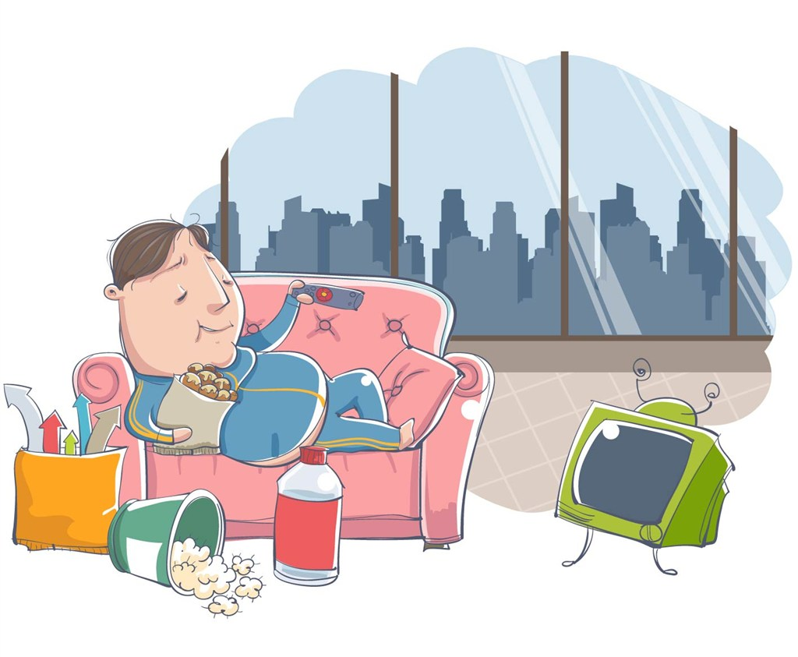

下来
你才来一个星期就胖了三公斤，两个月下来还得了。

Slide 43
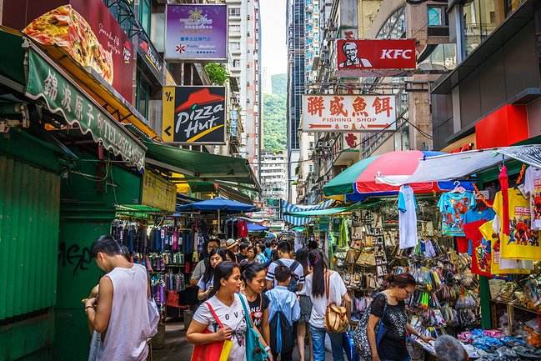

下来
他说要体验中国人的生活，可是三天下来就受不了(unbearable)。

Slide 44
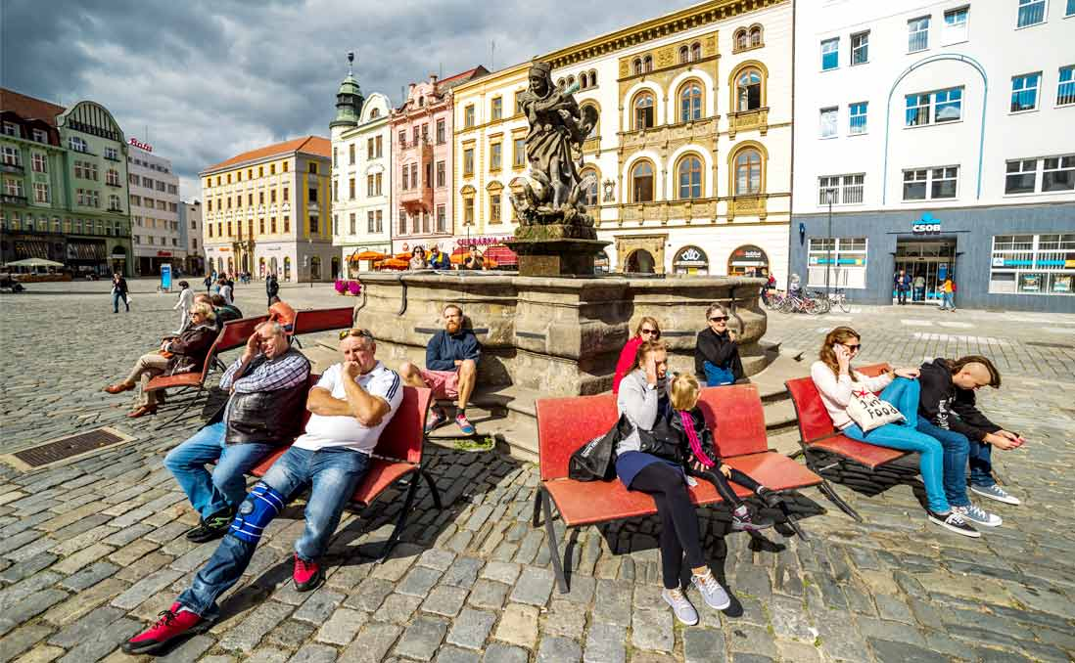
下来
在捷克住了一年下来，他对捷克已经很熟悉(to be familiar with)了。

Slide 45


下来
她每天努力的运动，一个月下来，已经瘦了三公斤了。

Slide 46
练习时间

Slide 47
给
Usage：给+ v.
This 给 is the same as the one in给她打电话、给我倒一杯茶.When the object of 给 is very obvious,it can be omitted.

Slide 48
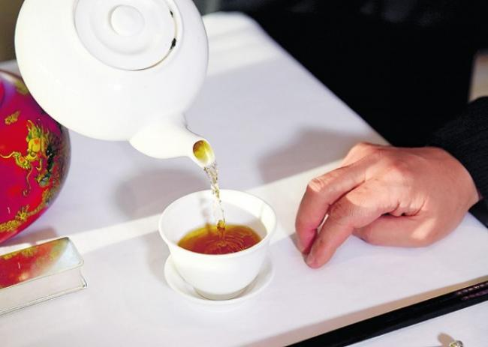
给
我们一坐下来，她就给倒了两杯茶。

Slide 49


给
我今天很忙，你能给做个饭吗？

Slide 50
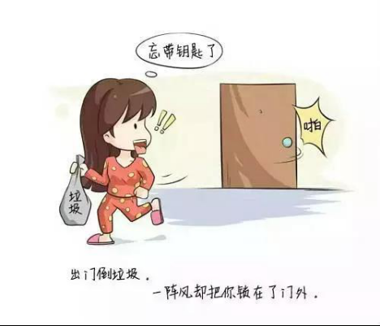
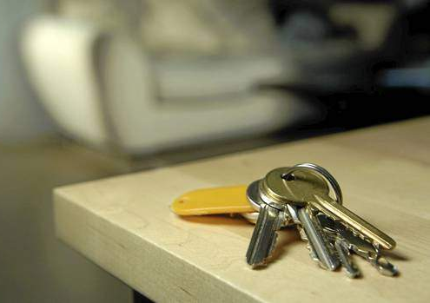
给
我没带钥匙，你能给开一下门吗？

Slide 51


给
你别担心，你有了困难，外事处
(Foreign Affairs Office)一定会给想办法。

Slide 52
练习时间

Slide 53

对话一

Slide 54




好处
hǎochù
坏处
huàichu
经济
jīngjì
条件
tiáojiàn

Slide 55

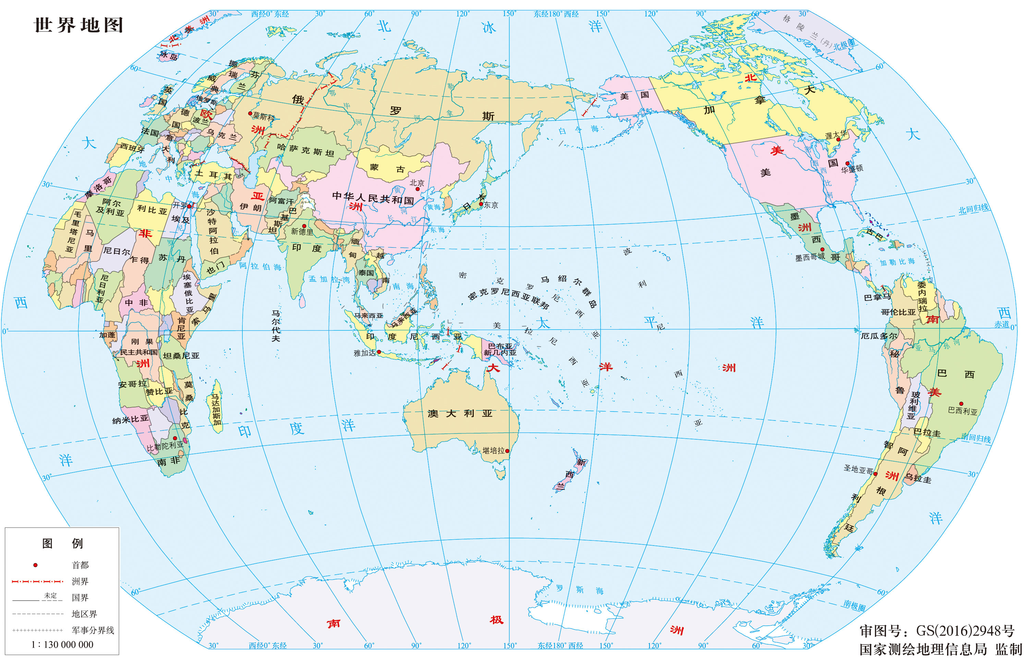
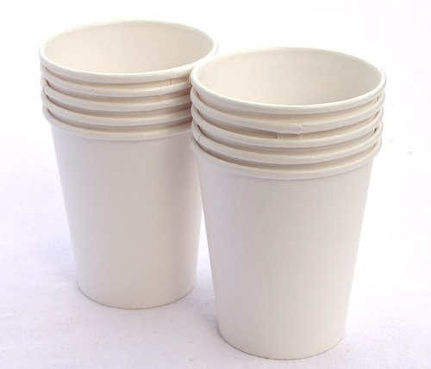

造成
zàochéng
世界
shìjiè
国家
guójiā
纸杯
zhǐbēi

Slide 56

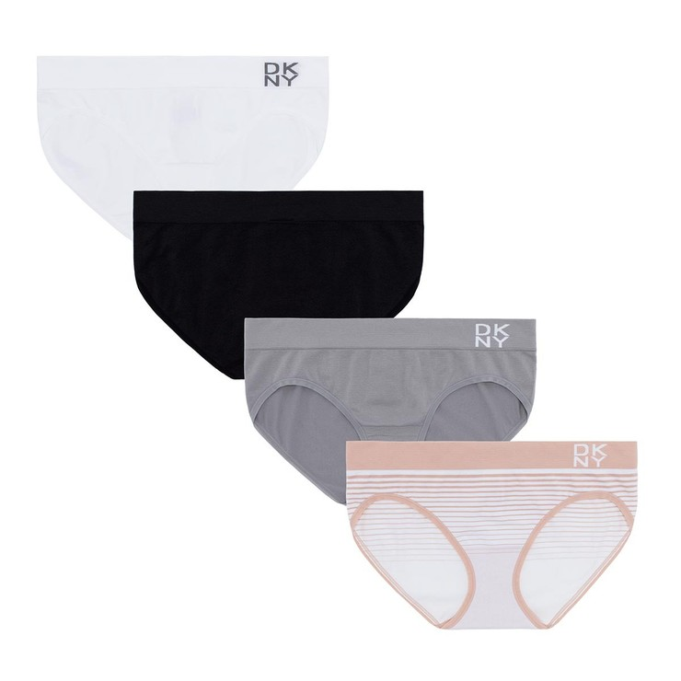
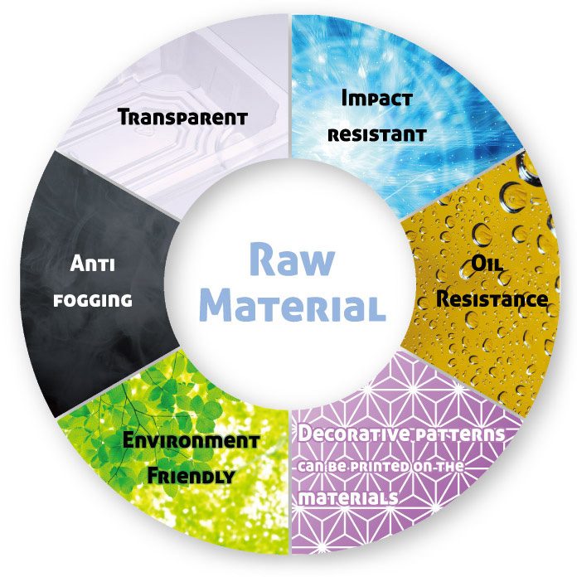

纸巾
zhǐjīn
内裤
nèikù
原料
yuánliào
树木
shùmù

Slide 57



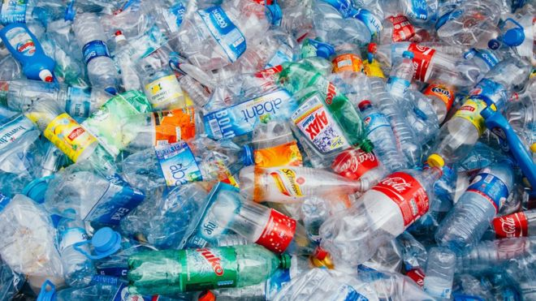
保护
bǎohù
森林
sēnlín
提倡
tíchàng
塑料
sùliào

Slide 58



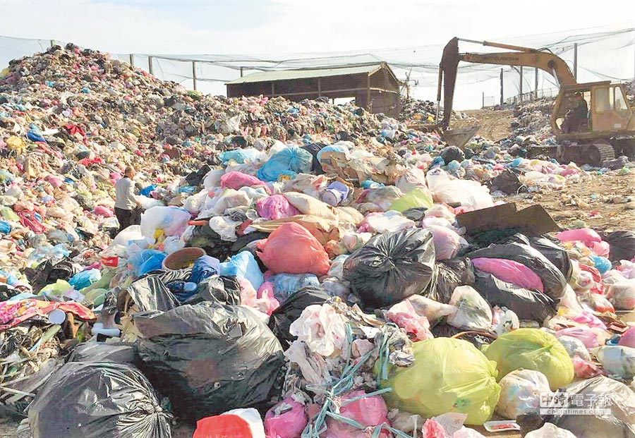
袋子
dàizi
广告
guǎnggào
垃圾
lājī
想象
xiǎngxiàng

Slide 59

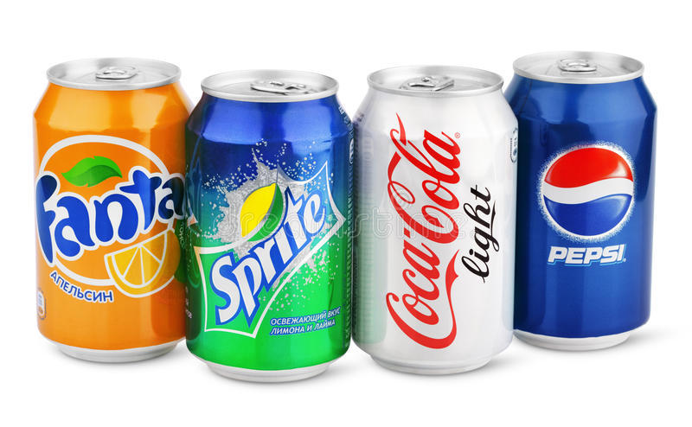
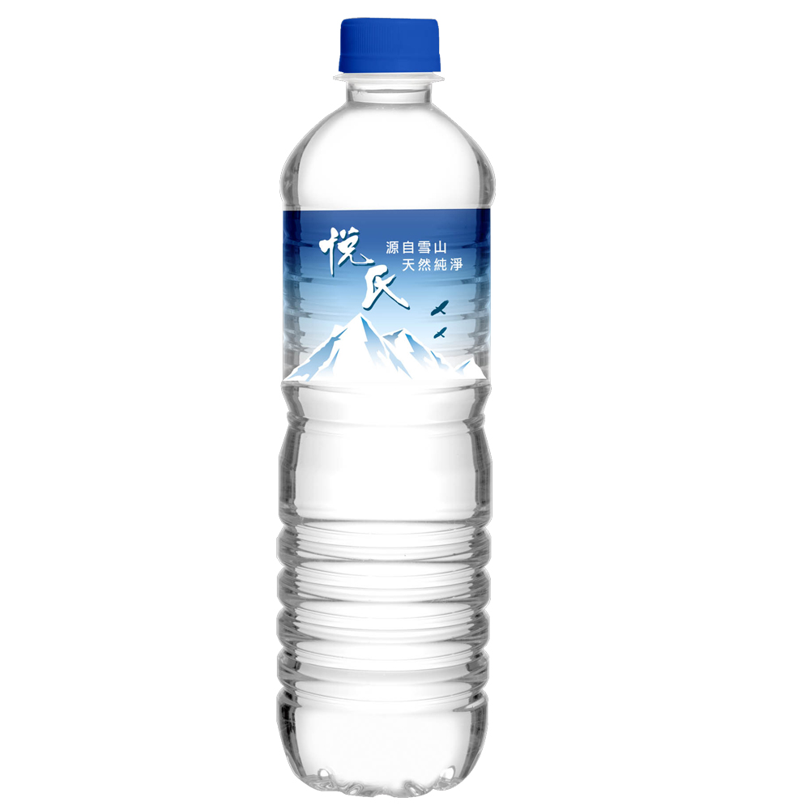
风景区
fēngjǐng qū
易拉罐
yìlāguàn
矿泉水
kuàngquán shuǐ
感谢
gǎnxiè

Slide 60




下一代
xià yídài
混
hùn
捡
jiǎn
劝
quàn

Slide 61
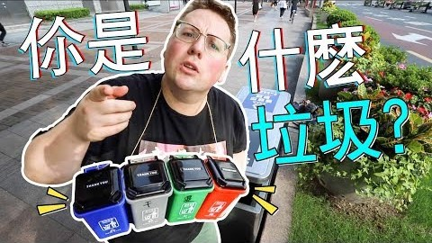

Slide 62
难道…吗？
Could it be possible that…？
By using the adverb难道 ,the speaker expresses his doubt that something he considers unlikely could ever take place .It is basically a rhetorical question.

Slide 63

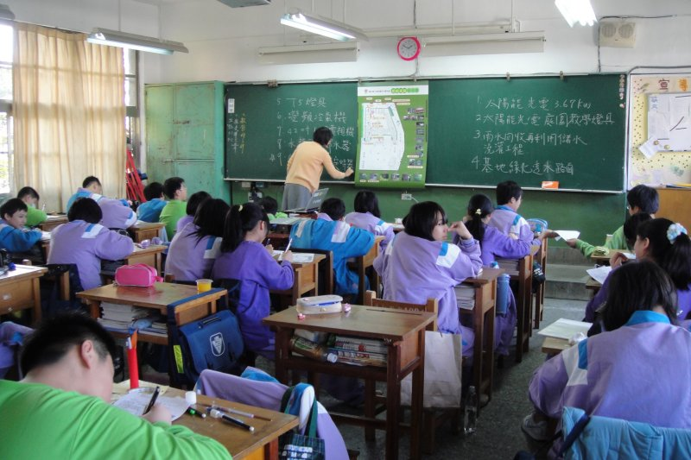
难道…吗？
你每天早上八点都有课，难道你不觉得累吗？

Slide 64

难道…吗？
你每次吃饭都用纸杯、纸盘，难道你不觉得浪费吗？

Slide 65


难道…吗？
他每天都问你同样的问题，难道你不觉得烦吗？

Slide 66

难道…吗？
我说了这么多次，难道你不懂吗？

Slide 67
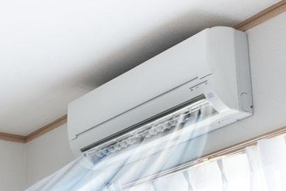
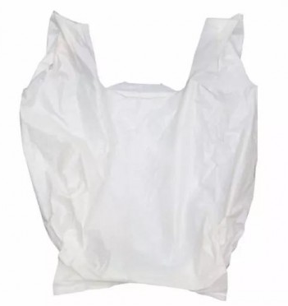
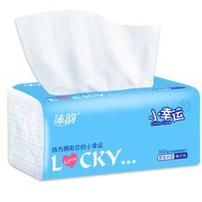
难道…吗？
汽车和空调都不能开， 纸巾和塑料袋都不能用，难道你要我们回到古代吗？

Slide 68
练习时间

Slide 69
以…来说
Based on …;
Speaking from;
As far as … is concerned

Slide 70
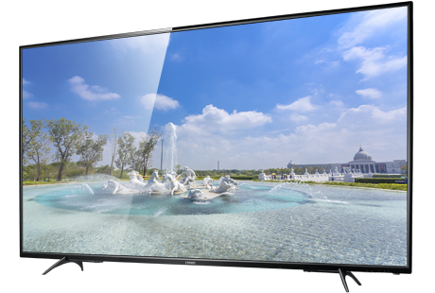

以…来说
这种新产品是贵了点，但是以质量来说，却比旧的好多了。

Slide 71


以…来说
以手机牌子来说，苹果手机比其他手机贵多了。

Slide 72

以…来说
以人口来说，中国是世界上人口数最多的国家。

Slide 73

以…来说
以喝啤酒来说，世界上喝最多啤酒的人就是捷克人。

Slide 74


以…来说
以饮食来说，中国人好像很传统；但是以穿着来说，他们却完全接受西方的影响。

Slide 75
练习时间

Slide 76
甚至(于)
Even ; even to the point that ;so much so that
甚至 is an adverb which marks something in the sentence as extraordinary.

Slide 77


甚至(于)
他从来都不聊工作的事，甚至跟他老婆也不说。

Slide 78

甚至(于)
他什么东西都不扔，甚至空的矿泉水瓶子，他都收着。

Slide 79

甚至(于)
爸爸爱玩手機遊戲，甚至上厕所时也要带手機去玩。

Slide 80

甚至(于)
今天的作业不但很多，还很难，甚至做到了晚上十二点也还没做完。

Slide 81

甚至(于)
老师上课的声音很大，甚至在教室外面都能听清楚。

Slide 82
甚至(于)
甚至 is often followed by 连, which mark exceptional circumstances .
Please refer to 连A都B

Slide 83

甚至(于)
他太忙了，甚至连吃中饭的时间都没有。

Slide 84

甚至(于)
他很喜欢去海边游泳，甚至连冬天都去。

Slide 85
甚至(于)
1+1=2
这个问题很简单，甚至连小孩都知道。

Slide 86

甚至(于)
我不认识他，甚至连他的名字我都不知道。

Slide 87

甚至(于)
她不仅骗(cheat)了大家的钱，甚至连手机都骗走了。

Slide 88
练习时间

Slide 89
在…上
In terms of
Usage：在+topic+上，Subject.

Slide 90

在…上
在这个问题上，我们的看法是一样的。

Slide 91
在…上
因为今天下雨，所以吃了一个面包。
这个句子在语法上没什么问题，但是不太自然。

Slide 92


在…上
西方人和东方人在生活习惯上有很多差异。

Slide 93

在…上
我们在纸张的使用上，应该尽量做到不浪费。

Slide 94

在…上
在环境保护的工作上，我们还得更进一步。

Slide 95
练习时间

Slide 96
靠…为生
Rely on…for living ; do…for living

Slide 97
靠…为生
她很会做饭，他打算以后靠做饭为生。

Slide 98

靠…为生
你天天都在写小说，你想以后靠写小说为生吗？

Slide 99

靠…为生
他靠跳舞为生，所以在很多有名的剧院表演(Performance)过。

Slide 100
靠…为生
她是靠教中文为生的，所以她每天都要去学校上课。

Slide 101

靠…为生
他是靠开出租车为生的，所以对这里的交通规则特别熟悉。

Slide 102
练习时间

Slide 103
实际上
Actually ; in reality ; in actual fact

Slide 104


实际上
他看起来很有学问，但实际上他什么都不懂。

Slide 105

实际上
这些房子看起来很古老，实际上是去年才盖的。

Slide 106

实际上
他平时穿的衣服都很普通，但实际上他很有钱。

Slide 107

实际上
他看起来只有十八岁，但实际上他已经四十八岁了。

Slide 108

实际上
你以为大家都在担心环境问题，实际上很多人都不知道这个问题有多严重。

Slide 109
练习时间

Slide 110
对话二

